Slide 1

2013年度 バンガロール日本商工会 第２回税務労務委員会 活動報告
日時：2013年８月21日(水) 17:00-19:30
場所：Deloitte Haskins & Sells 事務所会議室
出席：27名
議事：
17:00-18:15 (1)インドのビジネスリスクと 企業が直面する課題
～税務・監査を中心として～ 18:15-19:00 (2)インド新会社法 19:00-19:25 (3)PFと日印社会保障協定 19:25-19:30 (4)その他
当初、移転価格税制を予定していましたが講師の方のご都合により 延期。(1)(2)と差し替えさせていただきました。

Slide 2
(1)インドのビジネスリスクと 企業が直面する課題 ～税務・監査を中心として～
講師：尻引善博先生 (PwCインド)
インドビジネス規制の状況
会社法等の規制、税制(間接税・直接税、コンプライアンス) 資金調達規制
インドのビジネスリスクと企業が直面する課題 ・主なビジネスリスク (経営環境、人事・労務リスク、販売購買リスク、在庫リ スク、税務リスク等)
・企業が直面する課題
工場建設時の税務課題、人事管理・インフラ・サプライ チェーンの課題、現地調達化・コストダウンの課題、 コンプライアンスの課題、情報システムの課題、内部 監査対応・不正リスク対応・内部統制の課題、移転価格 税制の課題など

Slide 3
(2)インド新会社法について
講師：鈴木多恵子先生 (西村あさひ法律事務所)
8月8日上院議会通過、大統領承認待ち。
ただし、施行日未定
会社法改正の背景
①コーポレート・ガバナンスの強化
②規定の近代化の必要
改正重要ポイント ①取締役会の構成(インド居住者や独立取締役など)
②株主総会・取締役会の実施方法
③一人会社(One Person Company)の設立
④CSR(企業の社会的責任)の義務化

Slide 4
(3)PFと日印社会保障協定
講師：松田博司先生 (EYインド)
インド社会保障制度－概要
PF法の構成(準備金・退職年金・預託保険)
対象となる事業体と従業員
社会保障協定 二国間での二重加入問題の解消がメリット
日印社会保障協定は締結されたが、未発効

Slide 5
(4)その他
講師をしてくださった皆様に感謝！
次回10月16日(水)のテーマ ( )内は講師の方々
間接税制 (尻引善博先生、PWCインド) マクロ経済動向 (西澤知史様、ジェトロ)
島村道一副委員長(Deloitte Haskins & Sells)の ご帰任に伴い、後任に萬政弘様(〃)を選出

Slide 6
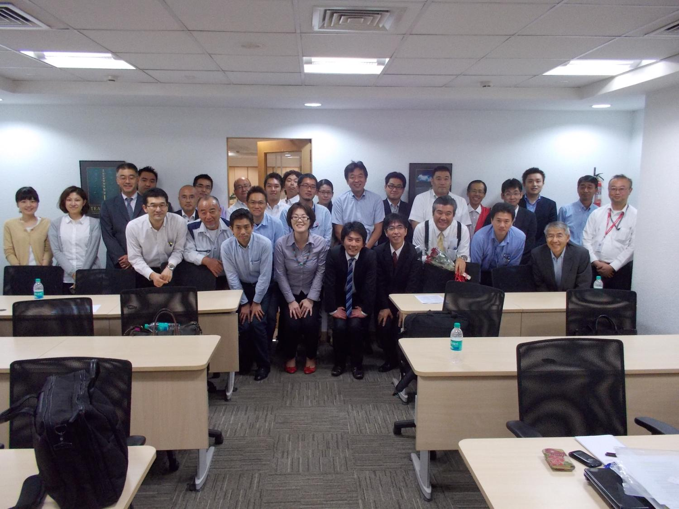
ありがとうございました！

